Slide 1
게임 설명
1. 장르 : 디펜스 게임
플레이 화면은 좌우 스크롤이 존재하지 않으며, 보이는 화면이 맵 크기의 전부
좌측이 아군의 거점과 아군이 생성되는 공간이며, 우측이 적군들이 생성되어 좌측으로 공격해오는 것을 제거하여 방어하면 된다.
2. 게임 핵심 조작 시스템
합성 : 플레이 화면 하단에 강화 선택 시 첫번째 선택은 주력, 두번째 선택은 보조(주력 및 보조)를 조합하여 합성한 병력을 생성할 수 있음
[주력] 또는 [주력 및 보조]를 합성없이 단일로 병력 생성이 가능함
[주력] 또는 [주력 및 보조]을 먼저(첫번째) 선택 후 합성 시 [주력 및 보조] 또는 [보조]를 두번째로 선택하는 경우만 합성 가능
터치를 선택으로 표현함
3. 게임 진행 방식
적군은 각 웨이브 마다 5초 마다 5마리씩 5번 생성되어 공격함

Slide 2







아군 캐릭터 종류
주력
주력 및 보조
보조

Slide 3






아군 캐릭터 기본 능력치
이름 : 검
체력 : 50
공격력 : 5
공격속도 : 0.8s
이동속도 : 5
공격사거리 : 1.4
공격범위 : 1
재생성시간 : 1.0s
이름 : 단궁
체력 : 30
공격력 : 3.5
공격속도 : 0.7s
이동속도 : 5
공격사거리 : 4.0
공격범위 : 1
재생성시간 : 1.0s
이름 : 단검
체력 : 35
공격력 : 6
공격속도 : 0.4s
이동속도 : 5
공격사거리 : 1.2
공격범위 : 1
재생성시간 : 1.0s
이름 : 방어
체력 : 80
공격력 : 2
공격속도 : 1.5s
이동속도 : 5
공격사거리 : 1.0
공격범위 : 1
재생성시간 : 1.0s
이름 : 치료
체력 : 25
공격력 : 5
공격속도 : 1.5s
이동속도 : 5
공격사거리 : 3.0
공격범위 : 1
재생성시간 : 1.0s
이름 : 마법
체력 : 20
공격력 : 3
공격속도 : 2.0s
이동속도 : 5
공격사거리 : 4.0
공격범위 : 3
재생성시간 : 1.0s

Slide 4
검 : 아군 캐릭터 강화 수치
수식
체력 = 레벨 * 50
공격력 = 레벨 * 5
레벨 | 체력 | 공격력
1 | 50 | 5
2 | 100 | 10
3 | 150 | 15
4 | 200 | 20
5 | 250 | 25
6 | 300 | 30
7 | 350 | 35
8 | 400 | 40
9 | 450 | 45
10 | 500 | 50
11 | 550 | 55
12 | 600 | 60
13 | 650 | 65
레벨 | 체력 | 공격력
14 | 700 | 70
15 | 750 | 75
16 | 800 | 80
17 | 850 | 85
18 | 900 | 90
19 | 950 | 95
20 | 1000 | 100
21 | 1050 | 105
22 | 1100 | 110
23 | 1150 | 115
24 | 1200 | 120
25 | 1250 | 125
26 | 1300 | 130
레벨 | 체력 | 공격력
27 | 1350 | 135
28 | 1400 | 140
29 | 1450 | 145
30 | 1500 | 150
31 | 1550 | 155
32 | 1600 | 160
33 | 1650 | 165
34 | 1700 | 170
35 | 1750 | 175
36 | 1800 | 180
37 | 1850 | 185
38 | 1900 | 190
39 | 1950 | 195
수치는 밸런스 문제가 있을 시 수정될 수 있음을 참고하여 주시기 바랍니다.

Slide 5
활 : 아군 캐릭터 강화 수치
수식
체력 = 레벨 * 30
공격력 = 레벨 * 3.5
레벨 | 체력 | 공격력
1 | 30 | 3.5
2 | 60 | 7
3 | 90 | 10.5
4 | 120 | 14
5 | 150 | 17.5
6 | 180 | 21
7 | 210 | 24.5
8 | 240 | 28
9 | 270 | 31.5
10 | 300 | 35
11 | 330 | 38.5
12 | 360 | 42
13 | 390 | 45.5
레벨 | 체력 | 공격력
14 | 420 | 49
15 | 450 | 52.5
16 | 480 | 56
17 | 510 | 59.5
18 | 540 | 63
19 | 570 | 66.5
20 | 600 | 70
21 | 630 | 73.5
22 | 660 | 77
23 | 690 | 80.5
24 | 720 | 84
25 | 750 | 87.5
26 | 780 | 91
레벨 | 체력 | 공격력
27 | 810 | 94.5
28 | 840 | 98
29 | 870 | 101.5
30 | 900 | 105
31 | 930 | 108.5
32 | 960 | 112
33 | 990 | 115.5
34 | 1020 | 119
35 | 1050 | 122.5
36 | 1080 | 126
37 | 1110 | 129.5
38 | 1140 | 133
39 | 1170 | 136.5
수치는 밸런스 문제가 있을 시 수정될 수 있음을 참고하여 주시기 바랍니다.

Slide 6
단검 : 아군 캐릭터 강화 수치
수식
체력 = 레벨 * 35
공격력 = 레벨 * 6
레벨 | 체력 | 공격력
1 | 35 | 6
2 | 70 | 12
3 | 105 | 18
4 | 140 | 24
5 | 175 | 30
6 | 210 | 36
7 | 245 | 42
8 | 280 | 48
9 | 315 | 54
10 | 350 | 60
11 | 385 | 66
12 | 420 | 72
13 | 455 | 78
레벨 | 체력 | 공격력
14 | 490 | 84
15 | 525 | 90
16 | 560 | 96
17 | 595 | 102
18 | 630 | 108
19 | 665 | 114
20 | 700 | 120
21 | 735 | 126
22 | 770 | 132
23 | 805 | 138
24 | 840 | 144
25 | 875 | 150
26 | 910 | 156
레벨 | 체력 | 공격력
27 | 945 | 162
28 | 980 | 168
29 | 1015 | 174
30 | 1050 | 180
31 | 1085 | 186
32 | 1120 | 192
33 | 1155 | 198
34 | 1190 | 204
35 | 1225 | 210
36 | 1260 | 216
37 | 1295 | 222
38 | 1330 | 228
39 | 1365 | 234
수치는 밸런스 문제가 있을 시 수정될 수 있음을 참고하여 주시기 바랍니다.

Slide 7
방패 : 아군 캐릭터 강화 수치
수식
체력 = 레벨 * 80
공격력 = 레벨 * 2
레벨 | 체력 | 공격력
1 | 80 | 2
2 | 160 | 4
3 | 240 | 6
4 | 320 | 8
5 | 400 | 10
6 | 480 | 12
7 | 560 | 14
8 | 640 | 16
9 | 720 | 18
10 | 800 | 20
11 | 880 | 22
12 | 960 | 24
13 | 1040 | 26
레벨 | 체력 | 공격력
14 | 1120 | 28
15 | 1200 | 30
16 | 1280 | 32
17 | 1360 | 34
18 | 1440 | 36
19 | 1520 | 38
20 | 1600 | 40
21 | 1680 | 42
22 | 1760 | 44
23 | 1840 | 46
24 | 1920 | 48
25 | 2000 | 50
26 | 2080 | 52
레벨 | 체력 | 공격력
27 | 2160 | 54
28 | 2240 | 56
29 | 2320 | 58
30 | 2400 | 60
31 | 2480 | 62
32 | 2560 | 64
33 | 2640 | 66
34 | 2720 | 68
35 | 2800 | 70
36 | 2880 | 72
37 | 2960 | 74
38 | 3040 | 76
39 | 3120 | 78
수치는 밸런스 문제가 있을 시 수정될 수 있음을 참고하여 주시기 바랍니다.

Slide 8
힐 : 아군 캐릭터 강화 수치
수식
체력 = 레벨 * 25
공격력 = 레벨 * 5
레벨 | 체력 | 공격력
1 | 25 | 5
2 | 50 | 10
3 | 75 | 15
4 | 100 | 20
5 | 125 | 25
6 | 150 | 30
7 | 175 | 35
8 | 200 | 40
9 | 225 | 45
10 | 250 | 50
11 | 275 | 55
12 | 300 | 60
13 | 325 | 65
레벨 | 체력 | 공격력
14 | 350 | 70
15 | 375 | 75
16 | 400 | 80
17 | 425 | 85
18 | 450 | 90
19 | 475 | 95
20 | 500 | 100
21 | 525 | 105
22 | 550 | 110
23 | 575 | 115
24 | 600 | 120
25 | 625 | 125
26 | 650 | 130
레벨 | 체력 | 공격력
27 | 675 | 135
28 | 700 | 140
29 | 725 | 145
30 | 750 | 150
31 | 775 | 155
32 | 800 | 160
33 | 825 | 165
34 | 850 | 170
35 | 875 | 175
36 | 900 | 180
37 | 925 | 185
38 | 950 | 190
39 | 975 | 195
수치는 밸런스 문제가 있을 시 수정될 수 있음을 참고하여 주시기 바랍니다.

Slide 9
마법 : 아군 캐릭터 강화 수치
수식
체력 = 레벨 * 20
공격력 = 레벨 * 3
레벨 | 체력 | 공격력
1 | 20 | 3
2 | 40 | 6
3 | 60 | 9
4 | 80 | 12
5 | 100 | 15
6 | 120 | 18
7 | 140 | 21
8 | 160 | 24
9 | 180 | 27
10 | 200 | 30
11 | 220 | 33
12 | 240 | 36
13 | 260 | 39
레벨 | 체력 | 공격력
14 | 280 | 42
15 | 300 | 45
16 | 320 | 48
17 | 340 | 51
18 | 360 | 54
19 | 380 | 57
20 | 400 | 60
21 | 420 | 63
22 | 440 | 66
23 | 460 | 69
24 | 480 | 72
25 | 500 | 75
26 | 520 | 78
레벨 | 체력 | 공격력
27 | 540 | 81
28 | 560 | 84
29 | 580 | 87
30 | 600 | 90
31 | 620 | 93
32 | 640 | 96
33 | 660 | 99
34 | 680 | 102
35 | 700 | 105
36 | 720 | 108
37 | 740 | 111
38 | 760 | 114
39 | 780 | 117
수치는 밸런스 문제가 있을 시 수정될 수 있음을 참고하여 주시기 바랍니다.

Slide 10
거점 수치
수식
체력 = 레벨 * 100
레벨 | 체력
1 | 100
2 | 200
3 | 300
4 | 400
5 | 500
6 | 600
7 | 700
8 | 800
9 | 900
10 | 1000
11 | 1100
12 | 1200
13 | 1300
레벨 | 체력
14 | 1400
15 | 1500
16 | 1600
17 | 1700
18 | 1800
19 | 1900
20 | 2000
21 | 2100
22 | 2200
23 | 2300
24 | 2400
25 | 2500
26 | 2600
레벨 | 체력
27 | 2700
28 | 2800
29 | 2900
30 | 3000
31 | 3100
32 | 3200
33 | 3300
34 | 3400
35 | 3500
36 | 3600
37 | 3700
38 | 3800
39 | 3900
수치는 밸런스 문제가 있을 시 수정될 수 있음을 참고하여 주시기 바랍니다.

Slide 11
적군의 기본 능력치 및 종류
아이콘은 임시 아이콘임
이름 : 근거리
체력 : 75
공격력 : 8
공격속도 : 0.8s
이동속도 : 5
공격사거리 : 1.4
공격범위 : 1
이름 : 원거리
체력 : 45
공격력 : 6
공격속도 : 0.7s
이동속도 : 5
공격사거리 : 4.0
공격범위 : 1
이름 : 5의 배수 웨이브 보스
체력 : 500
공격력 : 30
공격속도 : 1.0s
이동속도 : 5
공격사거리 : 1.0
공격범위 : 1
수치는 밸런스 문제가 있을 시 수정될 수 있음을 참고하여 주시기 바랍니다.

Slide 12
근거리 적군 수치
수식
체력 = 레벨 * 75
공격력 = 레벨 * 8
레벨 | 체력 | 공격력
1 | 75 | 8
2 | 150 | 16
3 | 225 | 24
4 | 300 | 32
5 | 375 | 40
6 | 450 | 48
7 | 525 | 56
8 | 600 | 64
9 | 675 | 72
10 | 750 | 80
11 | 925 | 88
12 | 900 | 96
13 | 975 | 104
레벨 | 체력 | 공격력
14 | 1050 | 112
15 | 1125 | 120
16 | 1200 | 128
17 | 1275 | 136
18 | 1350 | 144
19 | 1425 | 152
20 | 1500 | 160
21 | 1575 | 168
22 | 1650 | 176
23 | 1725 | 184
24 | 1800 | 192
25 | 1875 | 200
26 | 1950 | 208
레벨 | 체력 | 공격력
27 | 2025 | 216
28 | 2100 | 224
29 | 2175 | 232
30 | 2250 | 240
31 | 2325 | 248
32 | 2400 | 256
33 | 2475 | 264
34 | 2550 | 272
35 | 2625 | 280
36 | 2700 | 288
37 | 2775 | 296
38 | 2850 | 304
39 | 2925 | 312
수치는 밸런스 문제가 있을 시 수정될 수 있음을 참고하여 주시기 바랍니다.

Slide 13
원거리 적군 수치
수식
체력 = 레벨 * 45
공격력 = 레벨 * 6
레벨 | 체력 | 공격력
1 | 45 | 6
2 | 90 | 12
3 | 135 | 18
4 | 180 | 24
5 | 225 | 30
6 | 370 | 36
7 | 315 | 42
8 | 360 | 48
9 | 405 | 54
10 | 450 | 60
11 | 495 | 66
12 | 540 | 72
13 | 585 | 78
레벨 | 체력 | 공격력
14 | 630 | 84
15 | 675 | 90
16 | 720 | 96
17 | 765 | 102
18 | 810 | 108
19 | 855 | 114
20 | 900 | 120
21 | 945 | 126
22 | 990 | 132
23 | 1035 | 138
24 | 1080 | 144
25 | 1125 | 150
26 | 1170 | 156
레벨 | 체력 | 공격력
27 | 1215 | 162
28 | 1260 | 168
29 | 1305 | 174
30 | 1350 | 180
31 | 1395 | 186
32 | 1440 | 192
33 | 1485 | 198
34 | 1530 | 204
35 | 1575 | 210
36 | 1620 | 216
37 | 1665 | 222
38 | 1710 | 228
39 | 1755 | 234
수치는 밸런스 문제가 있을 시 수정될 수 있음을 참고하여 주시기 바랍니다.

Slide 14
5의 배수 웨이브 적군 보스 수치
수식
체력 = 레벨 * 500
공격력 = 레벨 * 30
레벨 | 체력 | 공격력
5 | 500 | 30
10 | 1000 | 60
15 | 1500 | 90
20 | 2000 | 120
25 | 2500 | 150
30 | 3000 | 180
35 | 3500 | 210
40 | 4000 | 240
45 | 4500 | 270
50 | 5000 | 300
55 | 5500 | 330
60 | 6000 | 360
65 | 6500 | 390
레벨 | 체력 | 공격력
70 | 7000 | 420
75 | 7500 | 450
80 | 8000 | 480
85 | 8500 | 510
90 | 9000 | 540
95 | 9500 | 570
100 | 10000 | 600
105 | 10500 | 630
110 | 11000 | 660
115 | 11500 | 690
120 | 12000 | 720
125 | 12500 | 750
130 | 13000 | 780
레벨 | 체력 | 공격력
135 | 13500 | 810
140 | 14000 | 840
145 | 14500 | 870
150 | 15000 | 900
155 | 15500 | 930
160 | 16000 | 960
165 | 16500 | 990
170 | 17000 | 1020
175 | 17500 | 1050
180 | 18000 | 1080
185 | 18500 | 1110
190 | 19000 | 1140
195 | 19500 | 1170
수치는 밸런스 문제가 있을 시 수정될 수 있음을 참고하여 주시기 바랍니다.

Slide 15
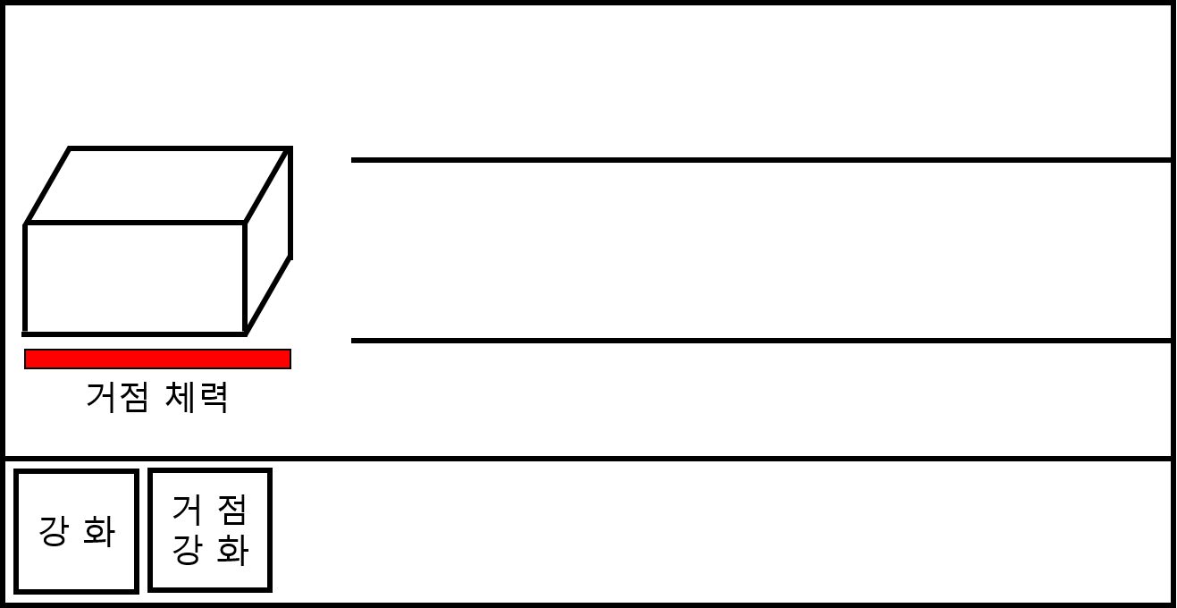
플레이 화면 구성

Slide 16
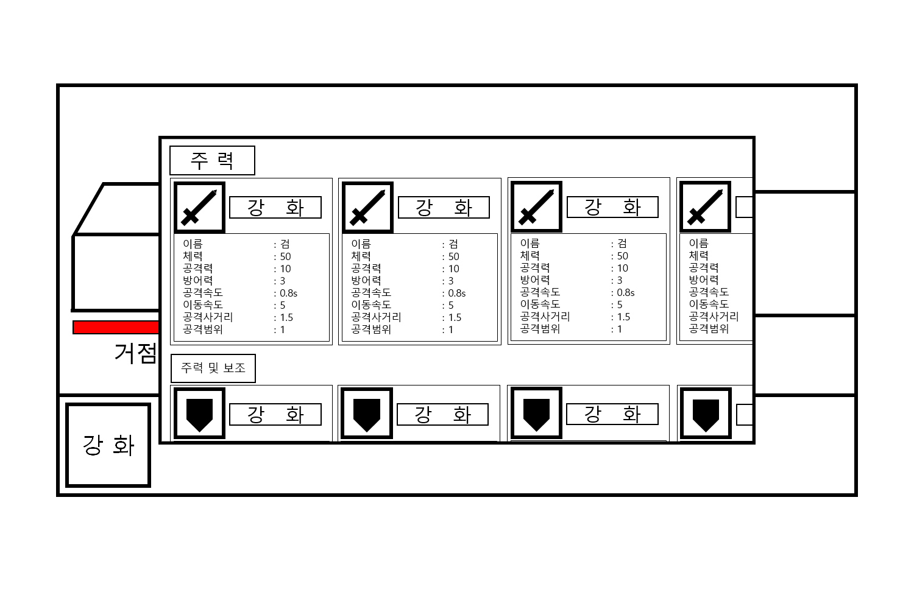
강화 화면 구성

Slide 17
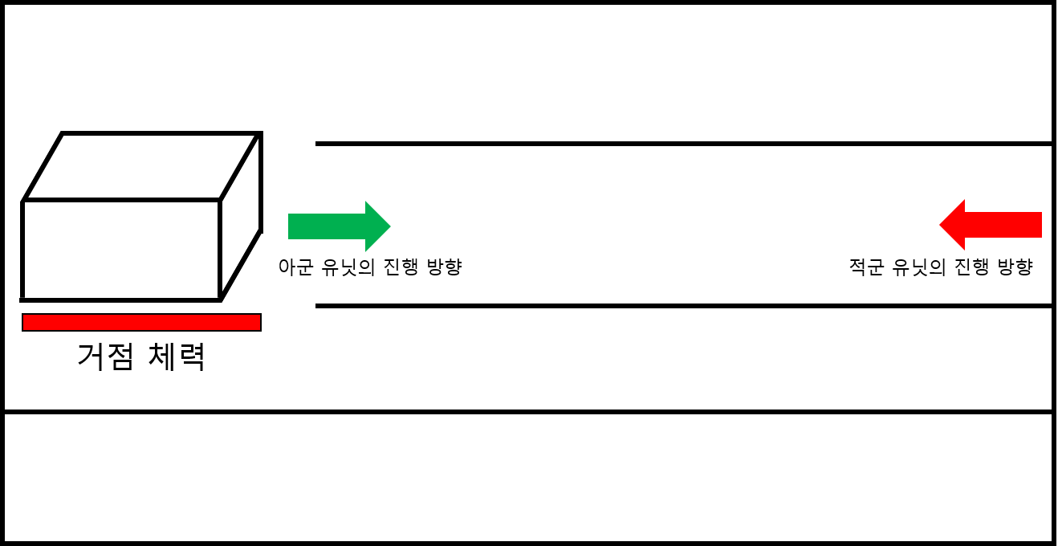






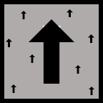
디펜스 시작 화면 구성
드래그 앤 드롭
셀렉 앤 드롭
클래시 로얄 처럼
유닛을 생성
주력(첫번째)을 선택하면 초록색으로 표시
보조(두번째)를 선택하면 파란색으로 표시
주력을 선택 후 보조로 선택 할 수 없는 것은 회색으로 표시
선택이 완료되면은 나머지는 회색으로 표시
아이콘은 랜덤에서 고정
각 아이콘 마다 쿨타임을 설정
! 아군 및 적군 캐릭터 머리 상단에 체력 게이지 바, 아군의 거점 하단에 체력 게이지 바가 존재하며 체력 수치에 따라 감소함을 표시

Slide 18
해야될 꺼
----------------------------------------------------권광현이 구상중-------------------------------------------------------------------
- 합성 시 스탯(구상 중)
- 보조는 주력에 따라 능력이 달라짐
거점 강화

